Slide 1
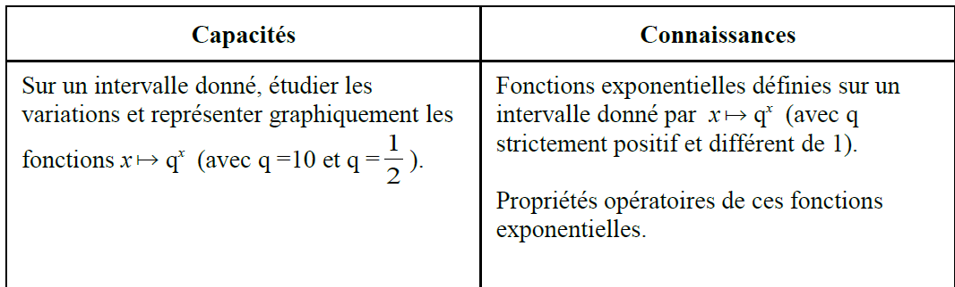
Fonctions exponentielles:

Slide 2
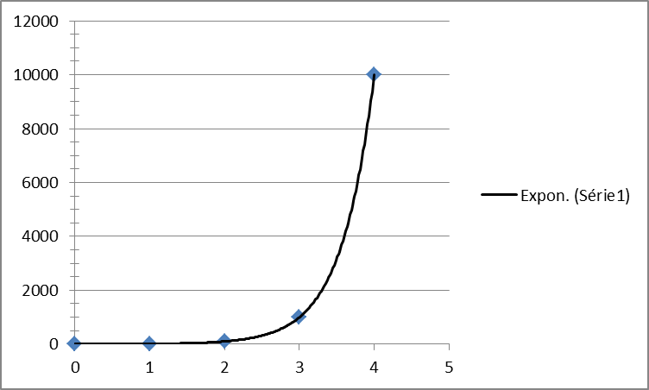
I] Activité

Slide 3
II] A RETENIR
1) Définition :
La fonction définie pour tout nombre t, par t→10^{t} est la fonction exponentielle de base 10.
Plus généralement, la fonction exponentielle de base q est la fonction, définie pour tout nombre par f(x) = q^{x} (q>0 et q≠ 1).

Slide 4
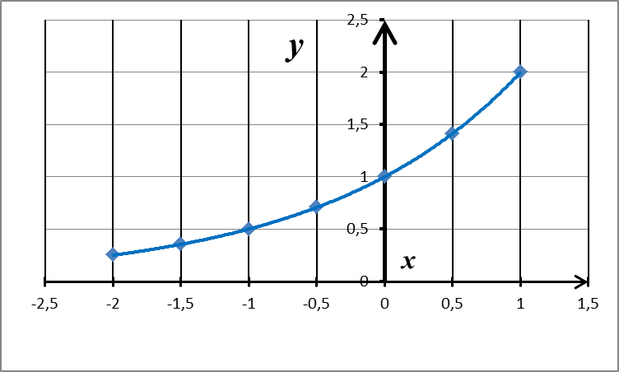
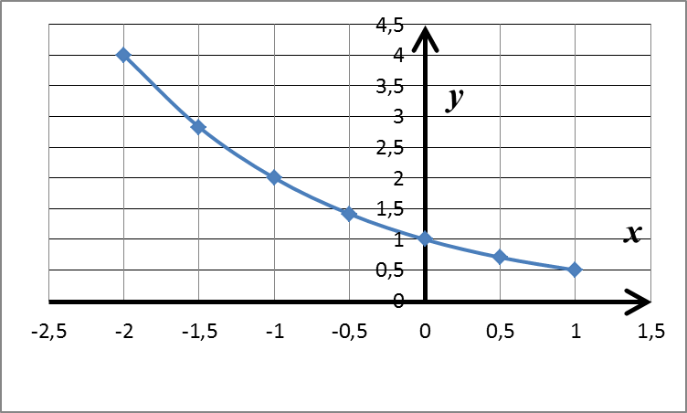
Sens de variation
f(x) = q^{x}
^{Exemples:}
f(x) = 2^{x} sur l’intervalle [-2;1]
g(x) = 0,5^{x} sur l’intervalle [-2;1]
x | -2 | -1,5 | -1 | -0,5 | 0 | 0,5 | 1
f(x) = 2^{x} | 0,25 | 0,35 | 0,5 | 0,71 | 1 | 1,41 | 2
x | -2 | -1,5 | -1 | -0,5 | 0 | 0,5 | 1
g(x) = 0,5^{x} | 4 | 2,83 | 2 | 1,41 | 1 | ,71 | 0,5
Si q>1, la fonction est croissante.
Si 0 < q < 1 alors la fonction est décroissante

Slide 5

Propriétés
a)
2³ × 2⁴ = 2³⁺⁴ = 2⁷ = 128
b)
(3²)³ = 3^{2x3} = 3⁶ = 729
c)
= 64

